Slide 1
Processen bakom val av färdmedel bland äldre personer
Jean Ryan, Lunds universitet
K2-resultatkonferens
23 april 2020

Slide 2
Bakgrund
Ett skifte i fokus:
Faktiskt resande resmöjligheter
Att ha olika alternativ att välja bland anses vara viktigt för ens välbefinnande.
Syfte med denna studie:
Att faktiskt kunna säga något om val av färdmedel genom att studera processen bakom.

Slide 3
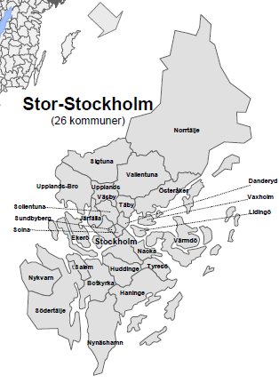
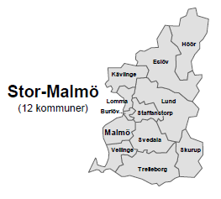
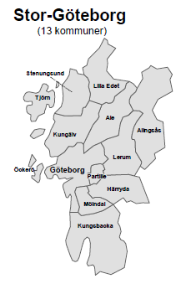
Datainsamling – vad, vem och var?
N = 1149 CATI-intervjuer
med personer 65-79 år
kvantitativ studie med inbyggd kvalitativ del
Bild: SCB 2005

Slide 4
Vad innebär processen bakom val?
Färdmedelsalternativ och vilka bland dessa väljs studerades för varje respondent:
t. ex.:
Färdmedelsalternativ: bil, cykel, kollektivtrafik
Val av färdmedel: bil och cykel
(53 olika kombinationer dvs. processer bakom val)
Socio-demografiska och socio-ekonomiska skillnader i processerna bakom val studerades.
Respondenternas resonemang kring varför just dessa färdmedel väljs och inte de andra de hade kunnat välja studerades.

Slide 5
De viktigaste resultaten
Övergripande resultat:
Mer än en fjärdedel har och använder all fyra färdmedelsalternativ.
Lämpligare – (36,3%) Bekvämligare – andra plats (23,1%). Ofta en kombination av båda.
Bilen:
Dålig hälsa/ingen energi och Begränsade möjligheter/alternativ – kopplingar till att välja att använda bilen istället för att åka kollektivt.
En relativt liten andel angav pålitlighet, punktlighet och hastighet som anledning för att aktivt välja bilen.
Att ‘välja’ bilen – ofta mer passiv men kopplingar till frihet.
Att aktivt välja bilen – män överrepresenterade.
Att välja bort bilen – undvika krånglighet.
’Jag kommer och går utan tidtabell.’

Slide 6
De viktigaste resultaten
Kollektivtrafik:
Att välja kollektivtrafik – att bo centralt, att ha köpt månadskort, smidigt med spårvagn, vanor.
Att välja bort kollektivtrafik – krånglighet, att ha ett ’bättre’ alternativ.
Cykel och gång:
Cykling är mest känslig dvs. mer benägen att bli bortvald som färdmedel – mer påtagligt bland kvinnor.
Njutbar, billigare och bättre för miljön – vanlig kombination.
Kopplingar mellan ‘aktiva’ färdmedel och att röra på sig.
Inget val:
Olika typer av ’inget val’.
Justerade förväntningar.
’Jag är pensionär och har ingen anledning att åka.’

Slide 7
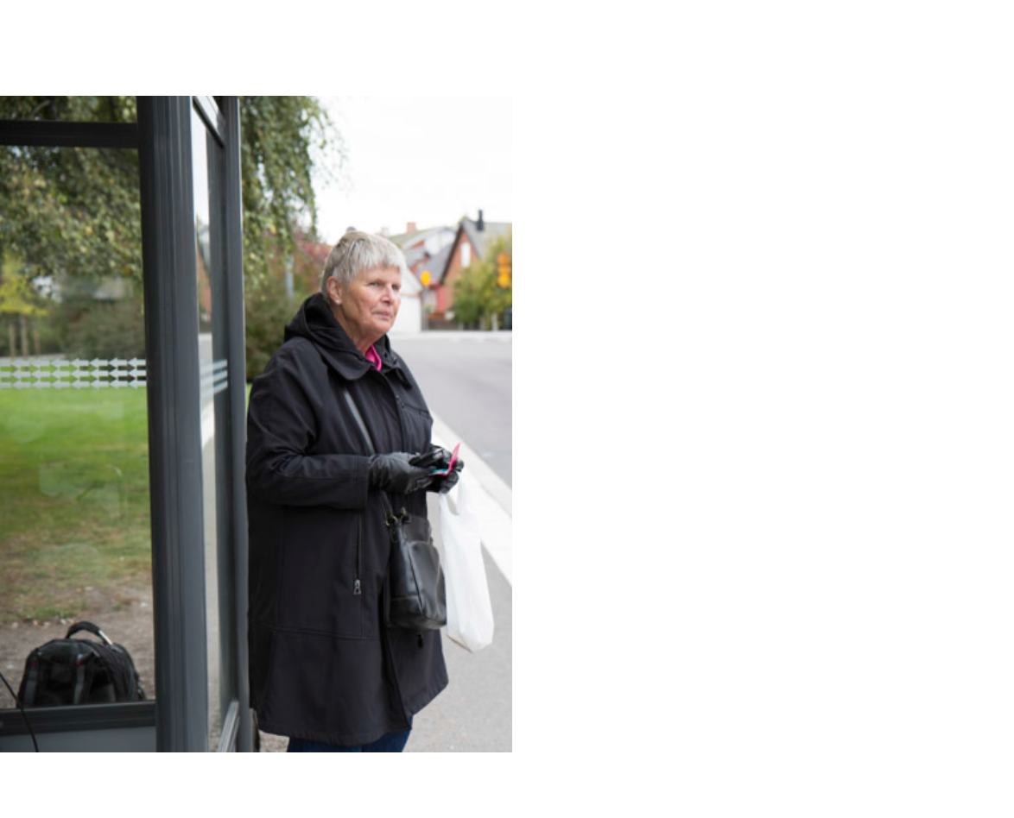
Slutsatser
Val av färdmedel: hur vi betraktar och behandlar begreppet, processer bakom och individers resonemang kring val – Det spelar roll!
För att bättre förstå, planera för och stödja äldre personers mobilitet samt ’multimodalitet’.
Bild: Bävman 2016

Slide 8
Läs mer:
Ryan, J. 2020. Examining the Process of Modal Choice for Everyday Travel Among Older People, International Journal of Environmental Research and Public Health 17:3, 691.
https://www.mdpi.com/1660-4601/17/3/691

